Slide 1
RESEARCH GROUP MEETING
蒽醌参与的 PVC 光化学转化与降解机制探索
基于自由基反应的模型分子研究与初步实验探索
[–CH₂–CH(Cl)–]ₙ
乙基蒽醌 + hν + O₂
PVC：含氯聚合物主链
脱氯？氧化？主链断裂？
报告人：佟可心 ｜ 指导教师：孙再成 教授 / 李鹏飞 博士
2026年10月17日 · 课题探索阶段
二氯甲烷补充版｜6篇上传论文为主要依据｜实验数据按原稿保留
01
Notes:
各位老师好，本次汇报围绕乙基蒽醌参与的 PVC 光化学转化展开。目前课题仍在探索阶段，已有氯代烷烃模型反应和 PVC 初步红外表征，还没有建立得到充分验证的降解体系。我会先说明选择光化学和蒽醌体系的理由，再重点讨论模型反应中可能的溶剂竞争以及 PVC 表征的证据边界，最后提出可以逐步证伪的机理与实验方案。封面只采用明确的 PVC 重复单元；乙基蒽醌的取代位置尚未提供，因此不补画未经确认的具体异构体结构。

Slide 2
01 / BACKGROUND
PVC 的含氯结构，使回收问题首先成为化学选择性问题
需要区分脱氯、主链断裂与资源化；Xu 2023 梳理了裂解、功能化和溶剂加工等路径。
[–CH₂–CH(Cl)–]ₙ
脱氯
改变氯的化学形态，不自动意味着链变短。
PVC：含氯聚合物主链
主链断裂
热处理：HCl 释放及复杂副反应
光化学：探索温和条件下的反应启动与控制
需要分子量分布或可识别断链产物的证据。
研究价值：在可追踪的氯去向与碳骨架变化之间建立联系。
[1] Xu et al., Nat. Rev. Methods Primers 2023, 3, 44. DOI: 10.1038/s43586-023-00227-w
02
Notes:
PVC 的特殊性来自其重复单元中的氯。研究回收时，不能只问材料是否变色或是否出现新峰，而应分别回答氯去了哪里、碳链是否变短，以及最终获得什么产物。热处理可能伴随 HCl 释放与复杂副反应，这为温和光化学提供了研究动机，但并不意味着光照天然更高效或更绿色，仍需实测能耗与物料平衡。后面的实验都将围绕脱氯、断链和产物三条证据线展开。Xu 等人在 Nature Reviews Methods Primers 2023 年的综述梳理了脱氯、裂解、功能化及溶剂加工等路径，支持将氯与碳骨架转化分开讨论，而不是预设单一路线最好。
文献与来源：[1] Xu et al., Nat. Rev. Methods Primers 2023, 3, 44. DOI: 10.1038/s43586-023-00227-w

Slide 3
01 / SCIENTIFIC PROBLEM
四种结构变化必须分开判断，不能用单一信号代替降解
本次汇报路线：文献启发 → AQ 研究策略 → 前期实验 → 机理与验证。
反应类型 | 需要识别的变化 | 适合的证据
脱 HCl / 脱氯 | 含氯结构及不饱和结构变化 | 氯离子、总氯、NMR / XPS
氧化 | 生成含氧官能团 | FTIR、NMR、产物分析
交联 | 链间连接、凝胶形成 | 凝胶分数、溶解性及流变
主链断裂 | 聚合物链长降低 | SEC/GPC 及可溶/不溶组分平衡
核心问题：如何启动自由基反应，并判断它最终指向断链还是副反应？
[1] Xu 2023; [3] Huang & Wang, J. Polym. Sci. 2024, 62, 969–997. DOI: 10.1002/pol.20230322
03
Notes:
这一页给出后续讨论的判断框架。脱氯、氧化、交联和主链断裂可能同时发生，但并不是同一件事。比如红外中出现含氧官能团可以支持结构变化，却不能直接说明链长变短；不溶物增加还可能意味着交联。SEC 或 GPC 也要考虑溶解和取样偏差，不能只测可溶部分而忽略凝胶。因此，我们需要能相互约束的多种测量，而不是依赖一个漂亮的谱图。接下来先看自由基过程为什么值得研究，以及如何用外加光敏组分对它进行调控。
文献与来源：[1] Xu 2023; [3] Huang & Wang, J. Polym. Sci. 2024, 62, 969–997. DOI: 10.1002/pol.20230322

Slide 4
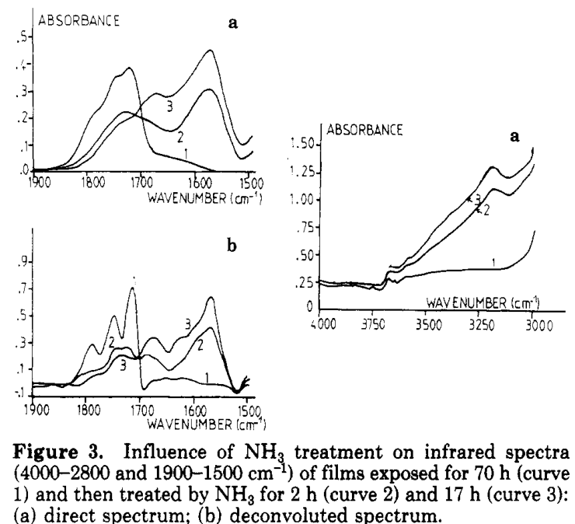
02 / LITERATURE FOUNDATION
PVC 光氧化的自由基路径，有化学鉴别证据而非仅凭峰变化
Gardette 1989：PVC薄膜、空气、λ > 300 nm、60 °C；FTIR + 去卷积 + 化学处理。
•
辨认氢过氧化物、氯代酮、酰氯和羧酸等氧化产物
•
提出碳自由基 → 过氧自由基 → 烷氧自由基及裂解路径
•
Cl 原子逸出是文中机制讨论，不能当作本体系直接检测结果
原文 Fig. 3：光氧化后 NH₃ 处理的谱图响应
启发：把 FTIR 与选择性化学处理、产物及链长测量结合，而非只看单峰。
[2] Gardette et al., Macromolecules 1989, 22, 2576–2581. DOI: 10.1021/ma00196a005; Fig. 3.
04
Notes:
Gardette、Gaumet 和 Lemaire 的论文确实是 1989 年 Macromolecules 第22卷2576至2581页。作者在空气中以大于300纳米的光照射 PVC 薄膜，温度为60摄氏度，并结合红外去卷积、氨、胺、碱和水解等处理辨认氧化产物。图中是原文 Fig. 3，不是我们的实验结果。羧酸、酰氯和氯代酮等归属并非只依据一条峰，而是通过处理前后响应约束。论文提出自由基氧化及裂解图景，也讨论氯原子可能从局部环境逸出，但该讨论不能转述为已经在我们的 EAQ/DCE 体系直接测得 Cl·。它对本课题最重要的方法学启发，是让多个独立测量共同约束官能团和反应路径。
文献与来源：[2] Gardette et al., Macromolecules 1989, 22, 2576–2581. DOI: 10.1021/ma00196a005; Fig. 3.

Slide 5
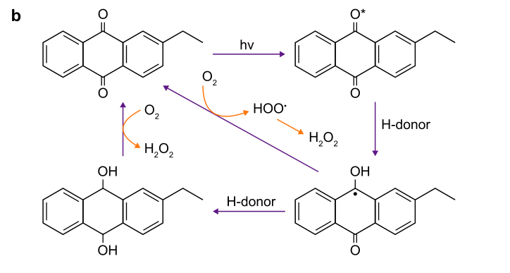
02 / WHY ANTHRAQUINONE
AQ 的激发态与供氢体 / 氧的反应，支持其作为候选光敏组分
Chen 2024 综述区分 Type I 电子转移与 Type II 能量转移，并讨论取代基和介质效应。
•
AQ 可经历单重态 → 三重态；供体与条件影响后续路径
•
综述收录 2-乙基蒽醌 / 供氢体 / O₂ 的 H₂O₂ 生成先例
•
本试剂仅记录为“乙基蒽醌”；位置异构体仍需核对
Chen 2024, Fig. 2b（原图转引 Xu 2016；非本课题机制）
选择 AQ 有文献依据；“本体系能生成何种 ROS / 是否降解 PVC”仍需实测。
[4] Chen et al., Environ. Sci. Ecotechnol. 2024, 22, 100449. DOI: 10.1016/j.ese.2024.100449; Fig. 2b.
05
Notes:
上传的 Chen 等人2024年综述提供了明确的光化学依据：适当光照使 AQ 经激发和系间窜越到三重态，并可能通过电子转移或能量转移参与氧相关反应。综述第3.1.1节进一步讨论2-乙基蒽醌在供氢体和氧存在下生成过氧化氢的研究。这里展示的是综述 Fig. 2b 中转引的机理图，其原始来源为 Xu、Liang 和 Chen 2016 年的研究；我们没有获得该原始论文全文，所以不把综述转引当作已直接审阅原文。这个先例支持对激发态、供氢体和氧进行实验考察，但绝不能证明我们的乙基蒽醌已在 DCE 中生成相同物种。实际试剂的乙基位置也要以瓶签或产品信息确认。
文献与来源：[4] Chen et al., Environ. Sci. Ecotechnol. 2024, 22, 100449. DOI: 10.1016/j.ese.2024.100449; Fig. 2b.

Slide 6
02 / PHOTOCHEMICAL STRATEGY
用三条候选分支区分 AQ 光化学，而不是预设单一 ROS 路线
实线：文献中的一般激发过程；虚线：本体系尚未证实的反应。HAT = 氢原子转移。
HAT / ET？
EAQ → ¹EAQ*
ISC
³EAQ*
供氢体、底物或DCE；半醌 / 自由基？
hν；实际吸收待测
寿命与淬灭待测
能量转移？
O₂ → ¹O₂？需独立探针与对照
AQ → AHQ → AQ 的再生
不能由综述先例直接推定在本体系闭合。
还原态EAQ + O₂？
H₂O₂ / O₂·⁻？需定量与干扰排查
氯自由基并非默认产物；含氯结构、氯离子及游离 Cl· 必须分清。
[4] Chen 2024, §2.1–2.4, §3.1.1. 图中虚线为本体系假说，并非实测机制。
06
Notes:
AQ综述给出的是一组可能的光化学反应，而不是一个对所有溶剂都适用的循环。第一条分支是氢原子或电子转移，可能涉及供氢体、底物和溶剂；第二条是能量转移及单线态氧；第三条是还原态 AQ 与氧反应。这里把一般激发过程用实线表示，把本体系待证实的分支用虚线表示。综述中有2-乙基蒽醌的过氧化氢先例，但还需要在当前体系中实际测量 H₂O₂ 并排除试剂和分析干扰。AQ再生也不能默认成立。综述还讨论水相卤离子的光化学，这与有机氯共价键的裂解不同，不能把 Cl⁻ 的反应直接等同于 PVC 或 DCE 的 C–Cl 活化。
文献与来源：[4] Chen 2024, §2.1–2.4, §3.1.1. 图中虚线为本体系假说，并非实测机制。

Slide 7
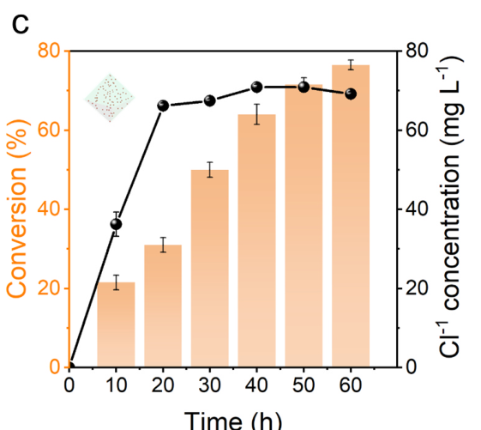
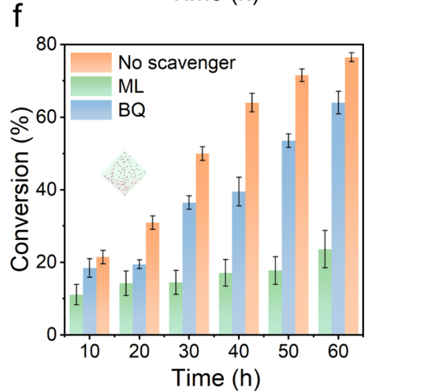
03 / VERIFIED LITERATURE BENCHMARK
已有 PVC 光催化先例的关键，是“氯—链长—产物”的多证据
Qin 2024：CDs/Zr-MOF、水相、300 W Xe灯、室温；不是 EAQ / DCE 体系。
•
正文报告 GPC：Mₙ 22000 → 528，60 h；原曲线位于未上传 SI
•
HPLC 产品分析；正文 Fig. 4 提供 ESR 信号
•
作者支持 ROS 路径；不能据此认定 EAQ 体系由 Cl· 主导
Fig. 3c：转化与 Cl⁻ 变化
Fig. 3f：捕获剂对照
可借鉴证据设计，不能照搬催化剂机理；下一页比较 PS / CH₂Cl₂ 的独立证据。
[5] Qin et al., Appl. Catal. B: Environ. 2024, 341, 123355. DOI: 10.1016/j.apcatb.2023.123355
07
Notes:
Qin等人在 Applied Catalysis B 2024年341卷123355中研究了碳点包埋Zr-MOF的PVC光转化。实验节2.5写明使用水相、300瓦氙灯和室温水浴；正文另说明PVC先经100摄氏度2小时热处理，因此不能将它描述成与我们的体系完全相同。图中分别为原文Fig. 3c和3f，提供氯离子和捕获对照。正文第6页报告60小时GPC数均分子量由22000降至528，但原始GPC图在SI Fig. S14，当前没有SI，不能声称已检查那张曲线。Fig. 4c,d有DMPO自旋捕获ESR，作者将活性归因于ROS相关路径。这个案例启发我们建立正交证据，却不能支持EAQ/DCE中的Cl·结论。新补充的PS/CH₂Cl₂论文将在下一页独立呈现；两个体系不得混同。
文献与来源：[5] Qin et al., Appl. Catal. B: Environ. 2024, 341, 123355. DOI: 10.1016/j.apcatb.2023.123355

Slide 8
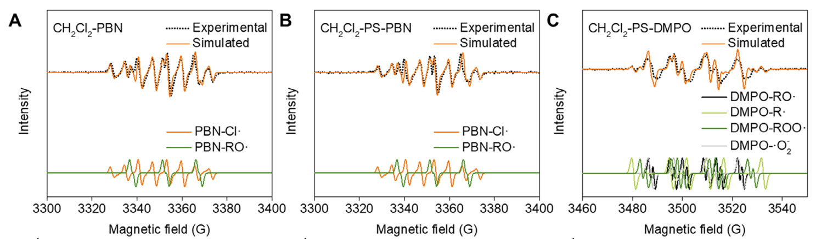
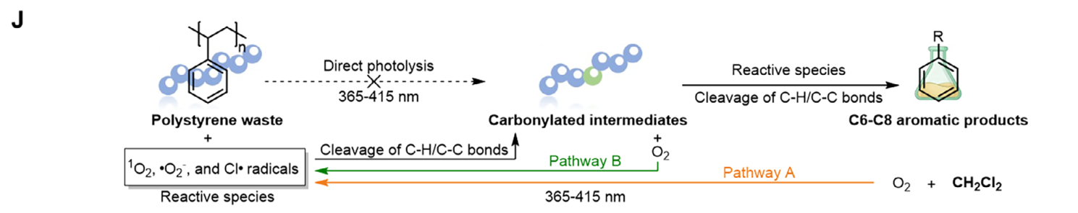
03 / PS–DICHLOROMETHANE EVIDENCE
CH₂Cl₂ 在 PS 光裂解中可参与反应；迁移到 PVC 仍须验证
Su 2026：10 mg PS / 4 mL CH₂Cl₂，365 nm，1 bar O₂，30 ± 5 °C；无需外加光催化剂。
•
作者以PBN–Cl·归属、捕获及GPC等证据支持氯自由基参与
•
含氧中间体增强吸光，是作者提出的自加速路径
Fig. 5A–C：自旋捕获 EPR 与作者拟合归属
•
不能外推为EAQ / DCE / PVC必然生成Cl·或发生断链
本课题启发：含氯介质不能默认惰性；先测溶剂空白，再判断自由基来源。
[6] Su et al., Angew. Chem. Int. Ed. 2026, e5578835. DOI: 10.1002/anie.5578835; Fig. 5A–C,J.
08
Notes:
补充的Su等人论文已核对首页题名、作者、年份及DOI，题为Photocracking of Polystyrene into Aromatic Products in CH2Cl2，Angewandte Chemie International Edition 2026，e5578835。标准反应采用10毫克PS、4毫升二氯甲烷、365纳米LED、1巴氧气以及30正负5摄氏度，无需外加光催化剂。图中是原文Fig. 5A、B的PBN捕获EPR及作者拟合，作者根据PBN–Cl·等归属与化学捕获证据支持氯自由基参与。正文还报告GPC变化及含氧中间体增强吸光，并提出Fig. 5J所示的自加速过程；机制图仍应称为作者提出的路径。最大15.9微摩尔每小时对应优化放大条件，不与标准10毫克体系混写。本课题采用DCE和乙基蒽醌，底物最终是PVC，因此不能直接继承其物种或机理。最直接的启发是补做无底物、无AQ与溶剂配对对照，排除含氯介质自身反应。
文献与来源：[6] Su et al., Angew. Chem. Int. Ed. 2026, e5578835. DOI: 10.1002/anie.5578835; Fig. 5A–C,J.

Slide 9
04 / RESEARCH ROUTE
由简单到复杂建立证据链，而不是直接追求“PVC 降解率”
局部反应识别 → 复杂底物验证 → 聚合物证据闭环。
乙基蒽醌体系
氯代烷烃
氯代石蜡
PVC
吸收 / 光照 / 氧气
→
产物鉴定 / 溶剂竞争
→
复杂含氯结构
→
脱氯 / 氧化 / 链长
模型的边界：不能完整模拟聚集态、缺陷结构、连续脱氯与链式反应。
各层级都必须保留对照、定量分析和反应证据，不能仅靠路径图衔接。
研究路线为本课题方案；局部模型与聚合物光化学差异参见 [3] Huang & Wang 2024。
09
Notes:
由简单到复杂的设计有两个目的：首先让反应产物更容易解析，其次逐步增加与真实聚合物相关的结构复杂性。氯代烷烃可以帮助研究局部 C–Cl 和 C–H 化学，但模型有效与否要由实验决定。氯代石蜡增加了多位点反应和复杂结构，最后才进入 PVC 的长链和聚集态问题。不能因为模型没有得到目标产物，就直接判定 PVC 路线无效；也不能因为 PVC 的红外改变，就反过来宣称模型机理已经成立。
文献与来源：研究路线为本课题方案；局部模型与聚合物光化学差异参见 [3] Huang & Wang 2024。

Slide 10
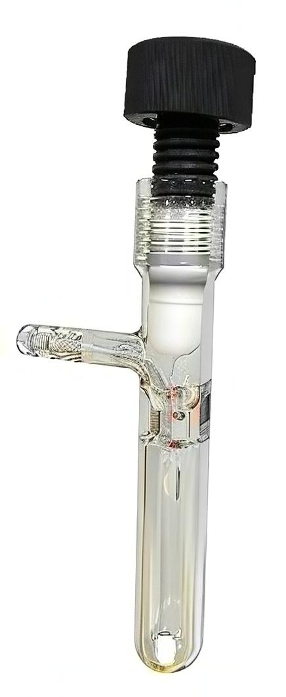
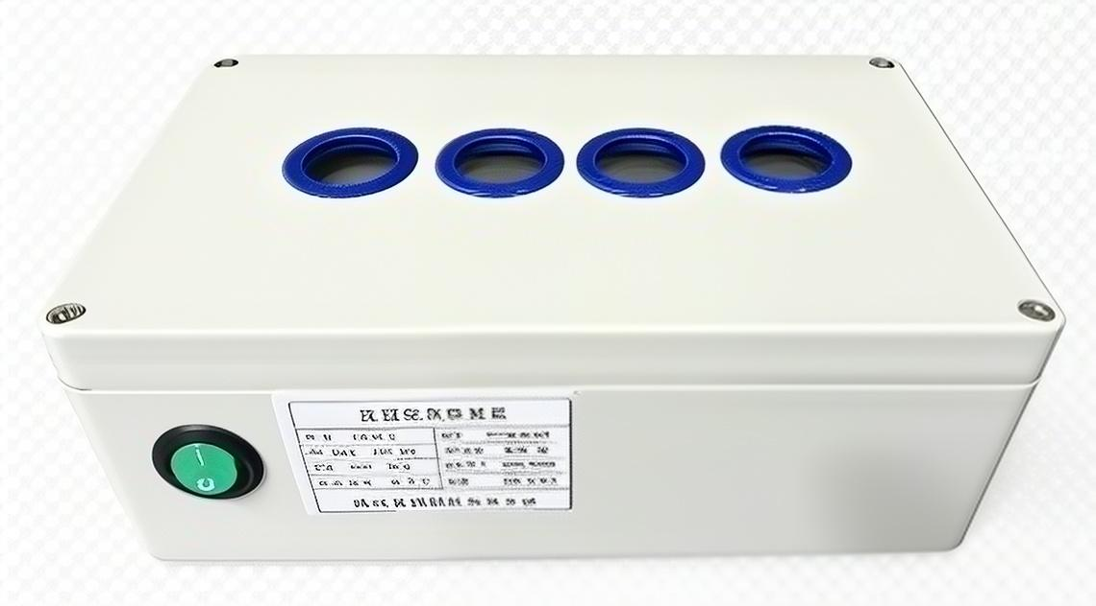
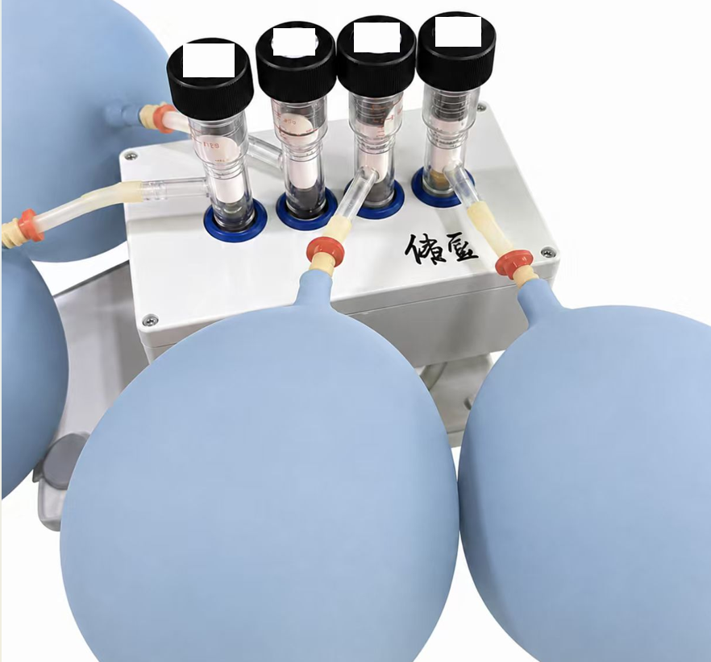
05 / EXPERIMENTAL DESIGN
基准实验：乙基蒽醌 / DCE / 365 nm 下考察 2-氯戊烷
以下为已开展的模型实验；反应温度、光功率、取样及定量方法未提供。
参数 | 已记录条件
底物 | 2-氯戊烷，0.5 mmol
光敏组分 | 乙基蒽醌，5 mg/mL
介质 | 1,2-二氯乙烷（DCE），4 mL
光照 / 时间 | 365 nm，6 h
变量 | O₂、O₂鼓泡、N₂、空气
先确认实验与分析的可重复性，再讨论高转化率代表什么。
实验条件：用户原始 PPT 第8页；未补写缺失操作细节。
10
Notes:
这里展示实际使用的装置和记录条件。底物是 2-氯戊烷，使用乙基蒽醌、4 毫升二氯乙烷和 365 纳米光源，反应时间 6 小时，比较不同气氛。乙基蒽醌浓度按原记录为 5 毫克每毫升，没有额外推算或补写催化剂实际总量。温度、光功率、氧气流量和分析步骤还未提供，后续复现实验需要补全这些信息。特别是底物转化率的计算基准，必须在讨论机制之前先确认。

Slide 11
05 / MODEL REACTION RESULTS
已记录的转化率较高，但尚不能指认为目标降解
原始记录：O₂ 87.6%、O₂鼓泡 82.8%、N₂ 73.8%、空气 76.6%。
候选产物：原始定性记录，待确证
条件 | 二氯戊烷 | 四氯丁烷 | 氯乙酸 | 未知
O₂ | √ | √ | √ | √
O₂鼓泡 | √ | √ | √ | √
N₂ | √ | √ | n.d. | /
空气 | / | √ | n.d. | /
乙腈/各气氛 | n.d. | n.d. | n.d. | /
乙腈/2.5mmol 2-CP | n.d. | n.d. | n.d. | /
√、n.d.、/ 按原表转录；缩写2-CP沿用记录。
无误差线：未提供平行实验；转化率 ≠ 收率 ≠ 脱氯率。
数据：原稿第8页；内标、校准、平行次数及转化率计算方式尚未提供。
11
Notes:
四个气氛条件下原稿记录了较高转化率，但这里刻意使用“已记录”这一表述。我们还没有 GC 或 GC-MS 原始文件、内标和校准信息，因此不能把这些数字直接解释为 2-氯戊烷真实发生了预期转化。图中不添加误差线，因为没有平行次数和标准差信息。原稿列出的二氯戊烷、四氯丁烷和氯乙酸等只能作为待核对的归属，不能直接画成确定产物结构。尤其需要排除溶剂产物和峰重叠，再建立底物消耗与产物生成的对应关系。

Slide 12
05 / ANOMALY ANALYSIS
溶剂相关反应现象，应成为优先验证的竞争路径
补充材料：未明确获得目标产物；观察到可能与 DCE 有关的产物；乙腈体系未观察到同类明确产物。
观察 / 待核查现象 | 可能解释（假说） | 下一项关键验证
DCE 相关候选产物 | 溶剂并非惰性，可能优先被活化 | 无底物 + DCE + AQ + 光
底物目标产物不明确 | 未活化；或检测 / 归属不充分 | 标准品、内标、回收率与 GC-MS
更换乙腈后未见同类产物 | 介质参与，也可能改变溶解 / 激发态 | 配对溶剂对照 + 吸收与溶解性
原表“/”与“n.d.”按原记录保留；不能据此认定底物转化率为零。
用户补充材料与实验记录；表中解释均为本课题假说，非已证实文献结论。
12
Notes:
目前最值得追问的现象，是溶剂似乎比目标底物更明显地参与反应。这不是一个需要掩盖的异常，而是用来理解体系的重要入口。首先做无底物的 DCE 空白，看看同样的产物是否出现；其次核对底物峰和候选产物的标准品及碎片；第三，在控制光吸收、浓度和溶解性的条件下比较溶剂。乙腈中没有观察到相同产物，只能说明现有检测条件下存在差异，不能单独证明某个机制，也不能直接解释成零转化。
文献与来源：用户补充材料与实验记录；表中解释均为本课题假说，非已证实文献结论。

Slide 13
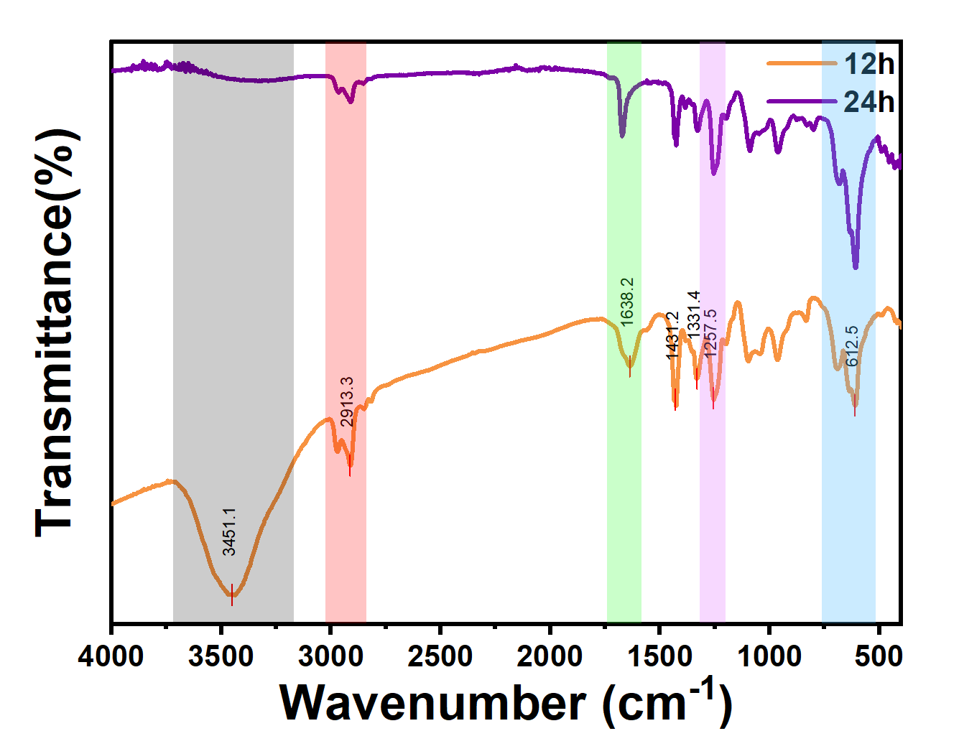
05 / PVC CHARACTERIZATION
FTIR 支持官能团变化，但尚不足以证明 PVC 链变短
保留原始谱图，不重绘曲线；12 h 与 24 h 的比较需考虑基线、厚度、取样和归一化。
•
约3451 cm⁻¹：可能涉及 O–H 吸收，需排除水分影响
•
约2913 cm⁻¹：C–H 区域变化，需比较样品量与归一化
•
含氧峰应结合对照及其他结构分析确认
当前可说“谱图发生变化”；不可单凭此图宣称完全降解或确定产物。
原始谱图：用户2026.10.17.pptx第9页；官能团鉴别方法参见 [2] Gardette 1989。
13
Notes:
图中是原稿的真实 FTIR 图片，没有重新生成或修改任何曲线。12 小时和 24 小时样品的羟基及 C–H 区域存在差异，但这些差异还受到样品厚度、基线、归一化和残留水分的影响。当前也没有同批反应前 PVC 的原始谱图，不能将某个峰的衰减直接归因于链断裂。后续应以相同取样和处理方式补齐空白与时间序列，再结合 SEC、氯平衡和产物分析。这里把证据限定在官能团变化层面，而不报告未测得的降解率。
文献与来源：原始谱图：用户2026.10.17.pptx第9页；官能团鉴别方法参见 [2] Gardette 1989。

Slide 14
06 / MODEL LIMITS
小分子与 PVC 不能简单外推；吸光与相态可能改变反应
365 nm 是光源波长，不是“某一化学键必然直接断裂”的证明。
比较维度 | 2-氯戊烷模型 | PVC
结构 | 单个局部氯代位点 | 连续重复单元；可能存在缺陷结构
物理环境 | 小分子溶液反应 | 溶胀、聚集态及传质影响
反应传播 | 分子内 / 分子间竞争 | 脱 HCl、氧化、交联与链式过程
光化学判断 | 需测体系吸收与对照 | 需区分本征、缺陷与杂质作用
判定直接光解需吸收光谱与机制证据；键能比较本身不够。
[3] Huang & Wang 2024, §3.1.4; [4] Chen 2024, §2.1–2.3。
14
Notes:
2-氯戊烷与 PVC 共享局部氯代碳结构，但长链环境、连续位点和物理状态都不同。PVC 的缺陷、添加剂和不饱和结构也可能影响光吸收，所以模型结果和聚合物结果不一致，并不一定矛盾。还要注意，365 纳米光子的能量不能脱离吸收概率和激发态过程来解释断键。即使某个键能小于光子能量，也不意味着这条键在实验中就直接光解。我们需要 UV–Vis 和波长对照，并结合反应中间体证据判断真正的激发与活化路径。
文献与来源：[3] Huang & Wang 2024, §3.1.4; [4] Chen 2024, §2.1–2.3。

Slide 15
06 / INTEGRATED HYPOTHESIS
把有依据的氧化路径与待验证的 Cl· 支路放在同一张图中
实线＝文献一般路径；虚线＝本体系假说；实测观察单独标出，不能用来默认闭合循环。
EAQ → EAQ*
DCE / 底物 / O₂？
PVC链上 P·？
hν；光激发 [4]
HAT / ET / 能量转移？
本体系引发来源尚未确定
已有本体系观察
Cl· 来源与作用？
P· + O₂ → POO·
模型分析记录
FTIR谱形变化
来自DCE？PVC？其他？
Cl⁻ 释放不等于 Cl· 形成
文献一般路径 [2]
POOH / PO· → 氧化与裂解
未闭合的环节：EAQ再生、活性种来源、PVC链长变化与氯/碳平衡。
[2] Gardette 1989（PVC一般氧化路径）；[4] Chen 2024（AQ光化学）；本体系虚线路径待证。
15
Notes:
这张图明确分开三种证据等级。绿色的P自由基与氧形成过氧自由基以及后续氧化路径，是Gardette研究讨论的文献一般过程，并不表示我们的PVC样品已经检出这些中间体。橙色虚线是当前EAQ、DCE、氧和PVC之间的待验证联系。Cl·的来源与作用单列支路，既不由氯离子释放直接推出，也不由FTIR推出。左下角仅列现有模型分析记录和FTIR变化，避免把这些现象画成机制已成立的证据。接下来实验应优先证明引发环节和真实产物，再判断氧化是否伴随链长下降及AQ再生。
文献与来源：[2] Gardette 1989（PVC一般氧化路径）；[4] Chen 2024（AQ光化学）；本体系虚线路径待证。

Slide 16
07 / MECHANISM VALIDATION
验证矩阵Ⅰ：先分离光、AQ、介质与氧气的作用
优先做少变量、可定量、能证伪的对照，而不是先堆叠捕获剂。
实验 | 要回答的问题 | 同时记录 / 注意
无光；无 AQ；无底物 | 光、AQ、底物是否必要？ | 溶剂空白、暗反应、内标与回收率
DCE / 非氯溶剂配对 | 含氯介质是否参与或改变路径？ | 溶解性、吸收、浓度与温度
O₂ / N₂ / 空气 | 氧改变哪类反应或产物？ | 气体条件与传质；不能只比较转化率
波长 / AQ与乙基AQ比较 | 吸收匹配和取代基效应？ | 控制光通量；记录真实UV–Vis
先建立“必要条件 + 真实产物”，再进入中间体归属。
验证实验为本课题建议；光化学与介质效应背景 [3,4]，对照案例 [5]。
16
Notes:
第一组实验旨在分离必要条件。无底物实验尤其重要，因为它直接检验当前信号是不是来自溶剂。更换非氯溶剂时，需要同时检查溶解性和吸收，否则结果差异不能全部归因于氯。气氛对照应记录进气和反应条件，避免把传质效应解释为某类活性物种。波长和不同 AQ 的比较则要考虑实际光通量与吸光变化。上述实验应以定量的底物和产物数据为核心，而不是只记录是否出现某个峰。
文献与来源：验证实验为本课题建议；光化学与介质效应背景 [3,4]，对照案例 [5]。

Slide 17
07 / EVIDENCE CHAIN
验证矩阵Ⅱ：用互相约束的测量连接自由基、氯与链长
捕获实验、谱学和物料平衡应交叉验证；单一阳性结果不足以给出完整机制。
问题 | 优先方法 | 局限与交叉验证
有哪些自由基 / ROS？ | EPR自旋捕获 + 合理捕获对照 | 捕获剂可改变吸收和反应；注意伪阳性
产物究竟来自哪里？ | GC-MS、标准品、内标；必要时同位素 | 避免仅靠谱库匹配确认复杂异构体
氯去了哪里？ | 无机氯检测 + 总氯 / 有机氯平衡 | 考虑气相、液相、固相及回收率
PVC 链是否变短？ | SEC/GPC + 凝胶分数 + FTIR/NMR/XPS | 可溶组分偏差；统一取样与质量平衡
链断裂的结论，必须同时经得起分子量、结构和物料去向的检验。
验证实验为本课题建议；参照 [2] 官能团鉴别及 [5] Cl⁻、GPC、HPLC、ESR证据链。
17
Notes:
第二组实验针对核心机制证据。EPR 自旋捕获可以提供自由基信息，但捕获剂本身可能改变反应，因此要结合暗反应、无 AQ 和溶剂空白。GC-MS 需要标准品及定量校准，复杂氯代产物不能仅靠谱库分数给出确定结构。氯平衡要把不同相和回收损失纳入考虑。对 PVC 而言，SEC 或 GPC 是判断链长的重要手段，但只分析可溶部分会引入偏差，所以还要报告凝胶或不溶组分。只有这些结果相互约束，才能逐渐建立可接受的机理。
文献与来源：验证实验为本课题建议；参照 [2] 官能团鉴别及 [5] Cl⁻、GPC、HPLC、ESR证据链。

Slide 18
08 / PRIORITIES & SUMMARY
下一阶段先核查反应真实性，再推进复杂底物与 PVC
当前认识：已有实验线索；尚未证明有效主链断裂，也尚未识别关键活性物种。
01
02
03
04
核查模型反应
优化简单底物
扩展复杂度
闭合证据链
重审色谱、内标、产物归属
完成无底物及DCE空白
2-氯己烷与2-氯戊烷区分
筛选介质、光照及气氛
氯代石蜡 → PVC
按层级建立可重复反应
自由基 + 氯平衡 + SEC
逐步接受或否定机理
下一轮最重要的产出：可复核的产物定量与溶剂空白，而非更高的表观转化率。
本课题优先级方案；“已观察”“待验证”“文献一般过程”分级，不新增实验结果。
18
Notes:
目前最重要的成果是形成了可以追问的实验线索，而不是已经证明 PVC 高效降解。下一阶段首先核查模型反应，尤其是色谱、内标和 DCE 空白；之后再优化 2-氯己烷等底物。这里特意区分前期使用的 2-氯戊烷和后续计划中的 2-氯己烷，避免混写。只有简单体系的底物与产物关系清楚，才有意义拓展到氯代石蜡和 PVC。最终要用中间体、氯去向和链长变化来回答谁真正推动了反应，也允许实验否定原先提出的某些路径。
文献与来源：本课题优先级方案；“已观察”“待验证”“文献一般过程”分级，不新增实验结果。

Slide 19
REFERENCES
主要参考文献：按上传全文核对题名、作者与支持范围
页脚编号对应以下六篇；DOI 为可点击链接。在线解析状态未另行验证。
[1]
Xu, S.; Han, Z.; Yuan, K.; Qin, P.; Zhao, W.; Lin, T.; Zhou, T.; Huang, F.
Upcycling chlorinated waste plastics.
Nat. Rev. Methods Primers 2023, 3, 44. DOI: 10.1038/s43586-023-00227-w
[2]
Gardette, J.-L.; Gaumet, S.; Lemaire, J.
Photooxidation of poly(vinyl chloride). 1. A reexamination of the mechanism.
Macromolecules 1989, 22, 2576–2581. DOI: 10.1021/ma00196a005
[3]
Huang, Z.; Wang, H.
A review on photochemical effects of common plastics and their related applications.
J. Polym. Sci. 2024, 62, 969–997. DOI: 10.1002/pol.20230322
[4]
Chen, C.-X.; Yang, S.-S.; Pang, J.-W.; He, L.; Zang, Y.-N.; Ding, L.; Ren, N.-Q.; Ding, J.
Anthraquinones-based photocatalysis: A comprehensive review.
Environ. Sci. Ecotechnol. 2024, 22, 100449. DOI: 10.1016/j.ese.2024.100449
[5]
Qin, J.; Dou, Y.; Zhou, J.; Zhao, D.; Orlander, T.; Andersen, H. R.; Hélix-Nielsen, C.; Zhang, W.
Encapsulation of carbon-nanodots into metal-organic frameworks for boosting photocatalytic upcycling of polyvinyl chloride plastic.
Appl. Catal. B: Environ. 2024, 341, 123355. DOI: 10.1016/j.apcatb.2023.123355
[6]
Su, K.; Gao, T.; Liu, H.; et al.
Photocracking of Polystyrene into Aromatic Products in CH₂Cl₂.
Angew. Chem. Int. Ed. 2026, e5578835. DOI: 10.1002/anie.5578835
[2] DOI对应上传文件标识及配套PPT记录；其题名、作者、卷页已由论文首页核对。
19
Notes:
这六篇文献是已上传资料中可直接阅读的全文来源。第一篇支持含氯塑料升级利用的路径框架，第二篇提供经典PVC光氧化产物鉴别及机理讨论，第三篇支持聚合物结构、缺陷、交联和光化学效应的讨论，第四篇提供AQ激发态和ROS等性质的综述依据，第五篇提供PVC光催化的实验及证据链案例。Huang论文文件名写2023，但正式卷期为2024年62卷969至997页，已按正式卷期统一。参考文献的DOI均提供跳转链接；Gardette条目的DOI与用户配套PPT和文件标识对应，其余四篇首页直接列出DOI。新增第六篇Su等人的PS/二氯甲烷原始研究，已核对题名、作者、年份和DOI；AQ专门原始研究仍仅有综述转引，不能声称已取得其全文。

Slide 20
DISCUSSION
感谢聆听，敬请各位老师批评指正
希望讨论：如何用最少的关键实验，区分溶剂竞争与真正的 PVC 链断裂？
三个优先问题
[–CH₂–CH(Cl)–]ₙ
•
检测信号究竟来自谁？
PVC：含氯聚合物主链
•
氯元素最终去了哪里？
•
聚合物链是否真正变短？
20页文献修订版｜原始实验数据保留｜EAQ异构体与部分原始论文仍待补充
20
Notes:
以上是本次汇报。当前最希望获得讨论的是：在已有模型数据与 PVC 红外结果的基础上，应该优先选择哪些实验，才能最大程度地区分底物反应与溶剂副反应，并判断聚合物是否真正断链。我计划先完成分析方法和空白对照，再逐步推进活性物种与聚合物证据链。请各位老师批评指正。

